Slide 1
计算机体系结构
第十六讲
计算机科学与技术学院
刘宏伟

Slide 2
Recap
  存储层次
  多级存储层次
  性能参数
  两种存储层次关系
  AXP 21064 数据cache结构
  分离Cache和混合Cache
  性能分析

Slide 3
5.2.6 性能分析
1. 失效率（不命中率）
  与硬件速度无关
  容易产生一些误导
  平均访存时间比失效率更好
2. 平均访存时间
平均访存时间 ＝ 命中时间＋不命中率×不命中开销
  可以采用绝对时间——如一次命中需0.25-1.0纳秒
  或是用CPU等待存储器的时钟周期数——如缺失代价用75-100个时钟周期表示
  仍旧不能代替执行时间

Slide 4
5.2.6 性能分析
3. CPU时间
CPU时间＝(CPU执行周期数＋存储器停顿周期数)
×时钟周期时间
存储器停顿周期数＝访存次数×失效率×失效开销
＝“读”的次数×读不命中率×读不命中开销
＋“写”的次数×写不命中率×写不命中开销
CPU时间＝IC×[CPIexe＋每条指令的平均存储器停顿
周期数]×时钟周期时间
CPU时间＝IC×[CPIexe＋访存次数/指令数×
失效率×失效开销周期]×时钟周期时间

Slide 5
例5.3
假设一台计算机在Cache全命中的情况下CPI为1.0，只有load和store指令能进行访存，这两种指令占总指令的50%，如果Cache失效开销为200个时钟周期， Cache的失效率为2%。试分析Cache对性能的影响。

Slide 6
解：
CPU时间＝IC×[CPIexe＋访存次数/指令数×
失效率×失效开销周期]×时钟周期时间
考虑Cache的失效后，性能为：
CPU 时间_{有cache}＝IC×(1.0＋1. 5×2%×200))
×时钟周期时间
＝IC×7.0×时钟周期时间
实际CPI ：7.0 —— 7.0/1.0 = 7.0(倍)
CPU时间也增加为原来的7.0倍。但若不采用Cache,则：CPI＝1.0+1.5×200＝301

Slide 7
例5.4 考虑两种不同组织结构的Cache：直接映象Cache和两路组相联Cache，试问它们对CPU的性能有何影响？先求平均访存时间，然后再计算CPU性能。分析时请用以下假设：
(1) 理想Cache（命中率为100%）情况下的CPI为1.6，时钟周期为0.35ns，平均每条指令访存1.4次。
(2) 两种Cache容量均为128KB，块大小都是32字节。
(3) 在组相联Cache中，由于多路选择器的存在而使CPU的时钟周期增加到原来的1.35倍。这是因为对Cache的访问总是处于关键路径上，对CPU的时钟周期有直接的影响。
(4) 这两种结构Cache的不命中开销都是65ns。（在实际应用中，应取整为整数个时钟周期）
(5) 命中时间为1个时钟周期，直接映象Cache的不命中率为2.1%，相同容量的两路组相联Cache的不命中率为1.9%。

Slide 8
解:
平均访问时间：
平均访存时间＝命中时间＋不命中率×不命中开销
因此，两种结构的平均访存时间分别是：
平均访存时间1路＝0.35＋（0.021×65）＝1.72ns
平均访存时间2路＝0.35×1.35＋（0.019×65）＝1.71ns
两路组相联Cache的平均访存时间比较低。
CPU性能：
CPU时间＝IC×（CPIexe＋每条指令的平均访存次数×
不命中率×不命中开销周期）× 时钟周期时间
＝IC×（CPIexe× 时钟周期时间＋每条指令的
平均访存次数×不命中率×不命中开销周期×时钟周期时间）

Slide 9
因此：
CPU时间1路 ＝ IC×(1.6×0.35＋(1.4×0.021×65))
＝ 2.47×IC
CPU时间2路 ＝ IC×(1.6×0.35×1.35＋(1.4×0.019×65))
＝ 2.49×IC
CPU时间_{2路}
2.49×IC
───── ＝ ───── ＝1.01
CPU时间_{1路}
2.47×IC
与平均存储器存取时间的比较结果相反，直接映象Cache的平均性能好一些。
2-路组相联情况下，尽管它的缺失率低一些，但是所有指令时钟周期都延长了。

Slide 10
5.2.7 改进Cache的性能
平均访存时间＝命中时间＋失效率×失效开销
可以从三个方面改进Cache的性能：
  (1) 降低失效率
  (2) 减少失效开销
  (3) 减少Cache命中时间
一共17种Cache优化技术

Slide 11
  写缓冲及写合并
  让读失效优先于写
  调节Cache块的大小
请求字处理
  提高相联度
多级Cache
Victim Cache
非阻塞Cache
硬件预取
减少失效开销
编译器控制的预取
  容量小、结构简单Cache
编译器优化
多体Cache
  虚拟化Cache
路预测
降低失效率
Trace Cache
  访问流水化
减少命中时间

Slide 12
第 5 章 存储层次
5.1 存储器的层次结构
5.2 Cache基本知识
5.3 降低Cache失效率的方法
5.4 减少Cache失效开销
5.5 减少命中时间
5.6 主存
5.7 虚拟存储器

Slide 13
5.3 降低Cache失效率的方法
  5.3.1 调节Cache块的大小
  5.3.2 提高相联度
5.3.3 Victim Cache
5.3.4 硬件预取
5.3.5 编译器控制的预取
5.3.6 编译器优化

Slide 14
5.3 降低Cache失效率的方法
1. 三种失效(3C)
(1) 强制性失效(Compulsory miss)
当第一次访问一个块时，该块不在Cache中，需
从下一级存储器中调入Cache，这就是强制性失效。
    (冷启动失效，首次访问失效)
(2) 容量失效(Capacity miss )
即使采用全相联，如果程序执行时所需的块不能
全部调入Cache中，则当某些块被替换后，若又重新
被访问，就会发生失效，这种失效称为容量失效。

Slide 15
5.3 降低Cache失效率的方法
(3) 冲突失效(Conflict miss)
在组相联或直接映象Cache中，若太多的块映象
到同一组(块)中，则会出现该组中某个块被别的块替
换(即使别的组或块有空闲位置)，然后又被重新访问
的情况。这就是发生了冲突失效。
(碰撞失效，干扰失效)

Slide 16
5.3 降低Cache失效率的方法
2. 三种失效所占的比例
(SPEC92) 图示 (绝对值)
可以看出：
(1) 相联度越高，冲突失效就越少；
(2) 强制性失效不受Cache容量的影响，但容量失效
却随着容量的增加而减少；强制性失效和容量失效
不受相联度的影响。
(3) 图中的数据符合2:1的Cache经验规则，即大小为N
的直接映象Cache的失效率约等于大小为N/2 的两路
组相联Cache的失效率。

Slide 17
5.3 降低Cache失效率的方法
3. 减少三种失效的方法
强制性失效：增加块大小，预取
(本身很少)
容量失效：增加容量
(防止出现抖动现象，大量数据在两级存储间替换)
冲突失效：提高相联度
(理想情况全相联)
4. 许多降低失效率的方法会增加命中时间或失效开销

Slide 18
5.3.1 调节Cache块的大小
1. 失效率与块大小的关系
(1) 对于给定的Cache容量，当块大小增加失效率开始时下降，后来反而上升
(2) Cache容量越大，失效率达到最低的块大小就越大
2. 增加块大小会增加失效开销

Slide 19
例 5.5
假定存储系统在延迟40个时钟周期后，每2个时钟周期能送出16个字节。即:经过42个时钟周期，它可提供16个字节；经过44个时钟周期，可提供32个字节；依此类推。试问：
对于表5-6中列出的各种容量的Cache，在块大小分别为多少时，平均访存时间最小？假设命中时间为一个时钟周期。
解：
解题过程
1KB、4KB、16KB Cache: 块大小＝32字节
64KB、256KB Cache: 块大小＝64字节

Slide 20
5.3.2 提高相联度
1. 采用相联度超过8的方法实际意义不大
2. 2:1 Cache经验规则
失效率：容量为N 的直接映象Cache
≈ 容量为N/2的两路组相联Cache
3. 提高相联度是以增加命中时间为代价
例如：
    TTL或ECL板级Cache，两路组相联：增加10％
定制的CMOS Cache, 两路组相联：增加2％

Slide 21
例 5.6
假定提高相联度会按下列比例增大处理器时钟周期：
时钟周期_{2路} ＝1.36×时钟周期_{1路}
时钟周期_{4路} ＝1.44×时钟周期_{1路}
时钟周期_{8路} ＝1.52×时钟周期_{1路}
假定命中时间为1个时钟，直接映象情况下失效开销为25个时钟周期，而且假设不必将失效开销取整。使用教材表5-5中的失效率，试问当Cache为多大时，以下不等式成立？

Slide 22
平均访存时间_{8路} < 平均访存时间_{4路}
平均访存时间_{4路} < 平均访存时间_{2路}
平均访存时间_{2路} < 平均访存时间_{1路}
解：
在各种相联度的情况下，平均访存时间分别为：
平均访存时间_{8路} = 命中时间_{8路} + 失效率_{8路}×失效开销_{8路}
= 1.52＋失效率_{8路}×25
平均访存时间_{4路} = 1.44 ＋失效率_{4路}×25
平均访存时间_{2路} = 1.36 ＋失效率_{2路}×25
平均访存时间_{1路} = 1.00 ＋失效率_{1路}×25

Slide 23
在每种情况下的失效开销相同，都是25个时钟周期。把相应的失效率代入上式，即可得平均访存时间。
容量为4KB的直接映象Cache的平均访存时间为：
平均访存时间_{1路} ＝ 1.00＋(0.098×25)
＝ 3.44
容量为512KB的8路组相联Cache的平均访存时间为：
平均访存时间_{8路} ＝1.52＋(0.006×25)
＝1.66

Slide 24
_{Cache}
_{容量}
_{（KB）}
_{相联度（路）}
₁
₂
₄
₈
₄
_{3.44}
_{3.25}
_{3.22}
_{3.28}
₈
_{2.69}
_{2.58}
_{2.55}
_{2.62}
₁₆
_{2.23}
_{2.40}
_{2.46}
_{2.53}
₃₂
_{2.06}
_{2.30}
_{2.37}
_{2.45}
₆₄
_{1.92}
_{2.14}
_{2.18}
_{2.25}
₁₂₈
_{1.52}
_{1.84}
_{1.92}
_{2.00}
₂₅₆
_{1.32}
_{1.66}
_{1.74}
_{1.82}
₅₁₂
_{1.20}
_{1.55}
_{1.59}
_{1.66}

Slide 25
5.3.3 Victim Cache
1. Victim Cache 基本思想
在Cache和它从下一级存储器调数据的通路之间设置一个全相联的小Cache，用于存放被替换出去的块(称为Victim)，以备重用。
工作过程
2. Victim Cache 作用
对于减小冲突失效很有效，特别是对于小容量的直接映象数据Cache，作用尤其明显。例如，项数为4的Victim Cache: 使4KB Cache的冲突失效减少20%～90%

Slide 26
5.3.3 Victim Cache
3. 伪相联Cache
取直接映象及组相联两者的优点：
命中时间小，失效率低
缺点:
多种命中时间会使CPU流水线的设计复杂化

Slide 27
5.3.3 Victim Cache
4 伪相联Cache基本思想及工作原理
在逻辑上把直接映象Cache的空间上下平分为两个区。对于任何一次访问，伪相联Cache先按直接映象Cache的方式去处理。
若命中，则其访问过程与直接映象Cache的情况一样。若不命中，则再到另一区相应的位置去查找。若找到，则发生了伪命中，否则就只好访问下一级存储器。
5 伪相联Cache快速命中与慢速命中
要保证绝大多数命中都是快速命中。

Slide 28
5.3.4 硬件预取
1. 指令和数据都可以预取
2. 预取内容既可放入Cache，也可放在外缓冲器中
例如：指令流缓冲器
3. 预取效果
(1) Joppi的研究结果
  指令预取：4KB，直接映象Cache, 块大小16字节
1个块的指令流缓冲器： 捕获15％～25％的失效
4个块的指令流缓冲器： 捕获50％
16个块的指令流缓冲器：捕获72％

Slide 29
5.3.4 硬件预取
数据预取：4KB, 直接映象Cache, 1个数据流缓冲器
捕获25％的失效，还可以采用多个数据流缓冲器
(2) Palacharla和Kessler的研究结果
流缓冲器：既能预取指令又能预取数据
对于两个64KB四路组相联Cache来说：
8个流缓冲器能捕获50％～70％的失效。
  （3）预取应利用存储器的空闲带宽，不能影响对正常不
  命中的处理，否则可能会降低性能。

Slide 30
一组利用硬件预取后整体性能得到较大提高的
SPEC2000程序的性能增益
（前2个为定点程序，其余为10个浮点程序）。

Slide 31
5.3.5 编译器控制的预取
由编译器加入预取指令，在数据被用到之前发出预取请求。
编译控制的预取类型
按照预取数据所放的位置，可把预取分为：
  寄存器预取：把数据取到寄存器中
  Cache预取： 只将数据取到Cache中
  按照预取的故障处理方式不同，可把预取分为：
  故障性预取：预取时，若出现虚地址故障或违反访问权限，就会发生异常。
  非故障性预取：预取时，若出现虚地址故障或违反访问权限，并不会导致异常，只是转变为“不预取”。
  本节假定Cache预取都是非故障性的，也叫做非绑定预取。

Slide 32
5.3.5 编译器控制的预取
2. 在预取数据的同时，处理器应能继续执行
只有这样，预取才有意义。
非阻塞Cache (非锁定Cache)
3. 循环是预取优化的主要对象
失效开销小时：循环体展开1～2次
失效开销大时：循环体展开许多次

Slide 33
5.3.5 编译器控制的预取
4. 编译器控制预取的目的
使执行指令和读取数据能重叠执行。
5. 每次预取需要花费一条指令的开销
  保证这种开销不超过预取所带来的收益
  编译器可以通过把重点放在那些可能会导致不命中的访问上，使程序避免不必要的预取，从而较大程度地减少平均访存时间。

Slide 34
5.3.5 编译器控制的预取
例5.7
对于下面的程序，判断哪些访问可能会导致数据Cache失效。然后，加入预取指令以减少失效。最后，计算所执行的预取指令的条数以及通过预取避免的失效次数。假定：
(1) 我们用的是一个容量为8KB、块大小为16B的直接
映象Cache，它采用写回法并且按写分配。
(2) a、b分别为3×100(3行100列)和101×3的双精度浮
点数组，每个元素都是8个字节。当程序开始执行
时，这些数据都不在Cache内。

Slide 35
5.3.5 编译器控制的预取
for (i＝0 ; i < 3 ; i＝i＋1 )
for (j＝0 ; j < 100 ; j＝j＋1 )
a[i][j]＝b[j][0]×b[j＋1][0];
解：
(1) 计算过程
(2) 失效情况
总的失效次数＝251次
(3) 改进后的程序
失效情况
总的失效次数＝19次

Slide 36
例5.8
在以下条件下，计算例5.7中所节约的时间：
(1) 假设预取可以被重叠或与Cache失效重叠执
行，从而能以最大的存储带宽传送数据。
(2) 不考虑Cache失效时，修改前的循环每7个时钟周
期循环一次。修改后的程序中，第一个预取循环
每9个时钟周期循环一次，而第二个预取循环每8
个时钟周期循环一次(包括外层for循环的开销)。
(3) 一次失效需100个时钟周期。

Slide 37
解：
修改前：
循环时间＝300×7 ＝2100
失效开销＝251×100＝25100
2100＋25100＝27200
修改后：
循环时间＝100×9＋200×8＝2500
失效时间＝(4+7)*100+8*100＝1900
2500＋1900＝4400
加速比＝27200/4400＝6.2

Slide 38
5.3.6 编译器优化
1. 基本思想
在编译时，对程序中的指令和数据进行重新组织，以降低Cache失效率。
  2. 可以重新组织程序而不影响程序的正确性
    把一个程序中的过程重新排序，就可能会减少冲突不命中，从而降低指令不命中率。
      McFarling研究了如何使用配置文件（profile）来进行这种优化。
      若Cache容量为2K字节，则缺失率降低50％
      若Cache容量为8K字节，则缺失率降低75％

Slide 39
    如果编译器知道一个分支指令很可能会成功转移，那么它就可以通过以下两步来改善空间局部性：
      将转移目标处的基本块和紧跟着该分支指令后的基本块进行对调；
      把该分支指令换为操作语义相反的分支指令。
3. 数据对存储位置的限制比指令的少，因此更便于优化。
通过把数据重新组织，使一块数据被从Cache替换出
去之前，能最大限度利用其中的数据(访问次数最多)

Slide 40
  针对数据的编译优化技术包括:
  (1) 数组合并
  将本来相互独立的多个数组合并成为一个复合数组，以提高访问它们的局部性。
  (2) 内外循环交换
  (3) 循环融合
  将若干个独立的循环融合为单个的循环。这些循环访问同样的数组，对相同的数据作不同的运算。这样能使得读入Cache的数据在被替换出去之前，能得到反复的使用 。
  (4) 分块

Slide 41
(1) 数组合并
举例：
    /* 修改前 */
int val [SIZE];
int key [SIZE];
    /* 修改后 */
struct merge {
int val ;
int key ;
} ;
struct merge merged_array[size];

Slide 42
(2) 内外循环交换
举例：
/* 修改前 */
for (j＝0 ;j<100 ;j＝j＋1)
for (i＝0 ;i<5000 ;i＝i＋1)
x[i][j]＝2*x[i][j];
/* 修改后 */
for (i＝0 ;i<5000 ;i＝i＋1)
for (j＝0 ;j<100 ;j＝j＋1)
x[i][j]＝2*x[i][j];

Slide 43
(3) 循环融合
举例：
/* 修改前 */
for (i＝0 ; i<N ;i＝i＋1)
for (j＝0 ; j<N ; j＝j＋1)
a[i][j]＝1/b[i][j]*c[i][j];
for (i＝0 ;i<N ;i＝i＋1)
for (j＝0 ; j<N ;j＝j＋1)
d[i][j]＝a[i][j]＋c[i][j];

Slide 44
/* 修改后 */
for (i＝0 ;i < N ;i＝i＋1)
for (j＝0 ;j < N ;j＝j＋1) {
a[i][j]＝1/b[i][j]*c[i][j];
d[i][j]＝a[i][j]＋c[i][j];
}

Slide 45
(4) 分块
    把对数组的整行或整列访问改为按块进行。
举例：
/* 修改前 */
for (i＝0; i < N; i＝i＋1)
for (j＝0; j < N; j＝j＋1) {
r＝0;
for (k＝0; k < N; k＝k＋1) {
r＝r＋y[i][k]*z[k][j];
}
x[i][j]＝r;
}
计算过程
失效次数：2N³＋N²

Slide 46
/* 修改后 */
for (jj＝0; jj < N; jj＝jj＋B)
for (kk＝0; kk < N; kk＝kk＋B)
for (i＝0; i < N; i＝i＋1)
for (j＝jj; j < min(jj＋B－1,N); j＝j＋1) {
r＝0;
for (k＝kk; k < min(kk＋B－1,N); k＝k＋1) {
r＝r＋y[i][k]*z[k][j];
}
x[i][j]＝x[i][j]＋r;
}
计算过程
失效次数： 2N³/B+N²

Slide 47

5.3 降低Cache失效率的方法
    “＋”号：表示改进了相应指标。
    “－”号：表示它使该指标变差。
    空格栏：表示它对该指标无影响。
    复杂性：0表示最容易，3表示最复杂。

Slide 48
降低Cache失效率的方法
优化技术 | 不命中率 | 不命中 开销 | 命中 时间 | 硬件 复杂度 | 说 明
增加块大小 | + | − |  | 0 | 实现容易；Pentium 4 的第二级Cache采用了128字节的块
提高相联度 | + |  | − | 1 | 被广泛采用
牺牲Cache | + |  |  | 2 | AMD Athlon采用了8个项的Victim Cache
伪相联Cache | + |  |  | 2 | MIPS R10000的第二级Cache采用
硬件预取指令 和数据 | + |  |  | 2～3 | 许多机器预取指令，UltraSPARC Ⅲ预取数据
编译器控制 的预取 | + |  |  | 3 | 需同时采用非阻塞Cache；有几种微处理器提供了对这种预取的支持
用编译技术减少Cache不命中次数 | + |  |  | 0 | 向软件提出了新要求；有些机器提供了编译器选项

Slide 49
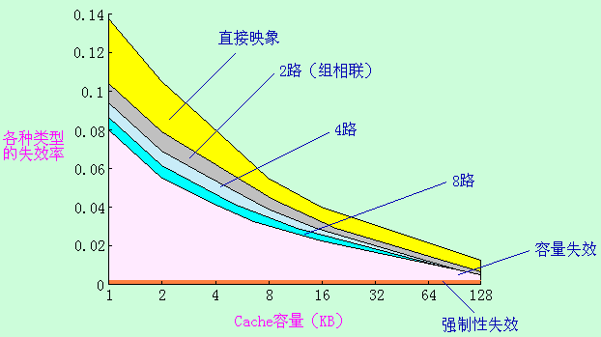

Slide 50
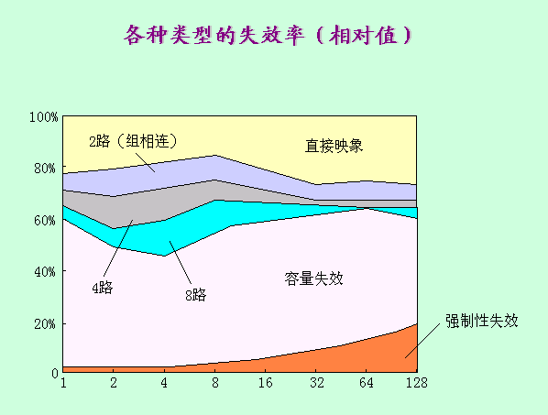

Slide 51
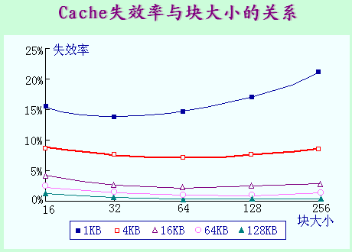

Slide 52
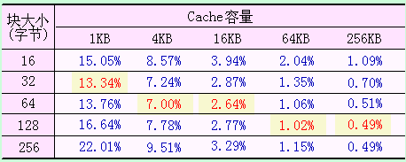
表5-6 各种块大小情况下的Cache失效率

Slide 53
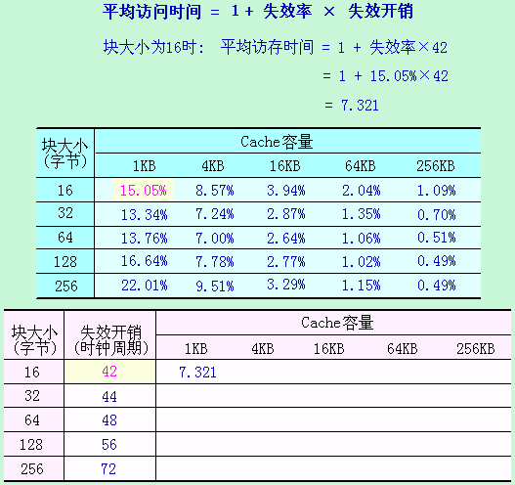

Slide 54
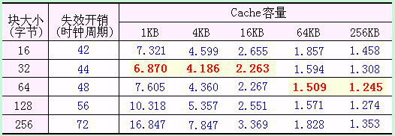
各种块大小情况下Cache的平均访存时间

Slide 55
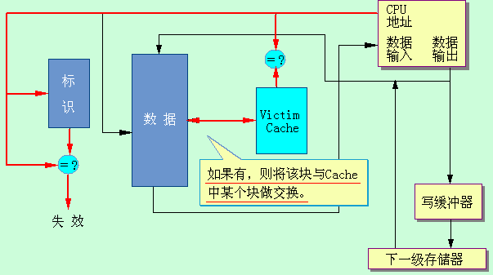

Slide 56
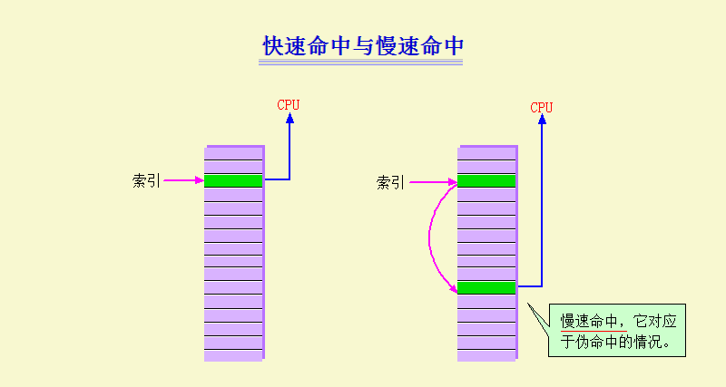
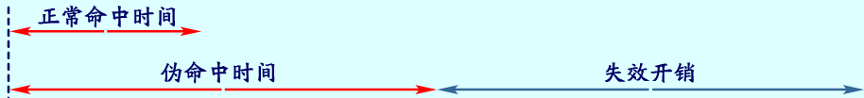

Slide 57
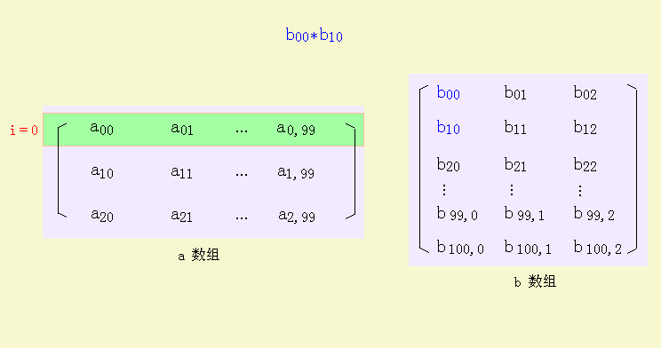

Slide 58
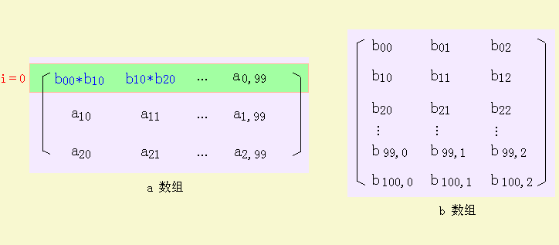

Slide 59
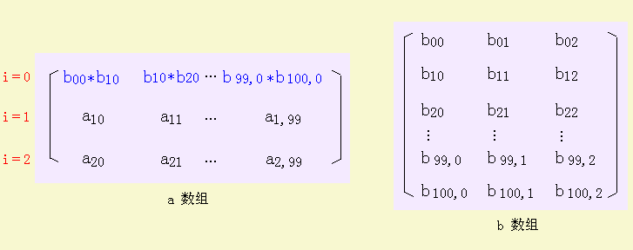

Slide 60
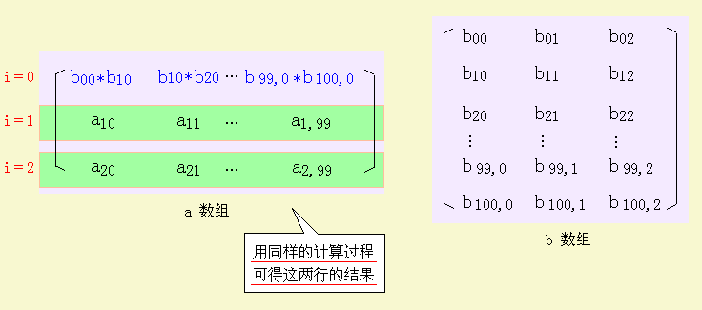

Slide 61
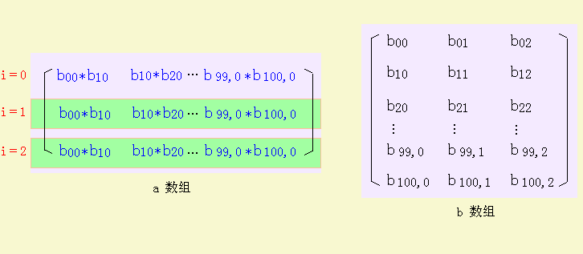

Slide 62
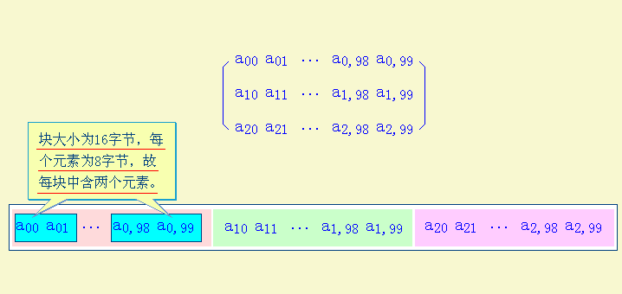
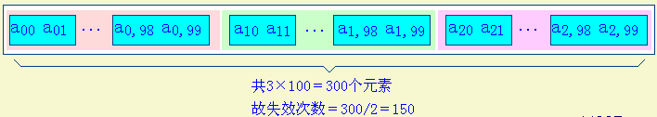

Slide 63
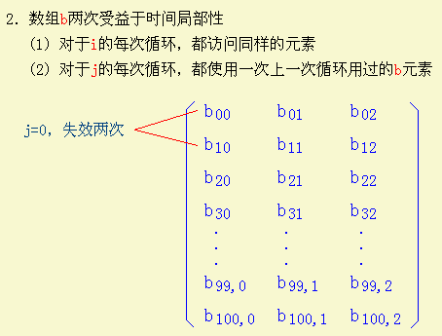

Slide 64
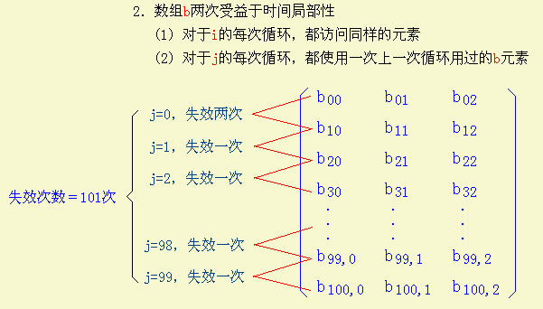

Slide 65
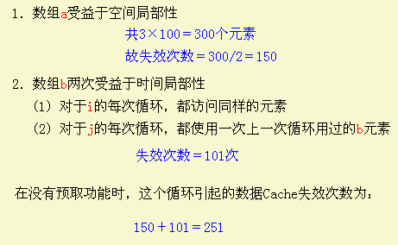

Slide 66
for (j＝0，j＜100；j＝j＋1) {
prefetch (b[j＋7][0]);
/* 预取7次循环后所需的b(j,0) */
prefetch (a[0][j＋7]);
/* 预取7次循环后所需的a(0,j) */
a[0][j]＝b[j ][0] * b [j＋1][0]
}
for (i＝1; i < 3; i＝i＋1) {
for (j＝0; j < 100; j＝j＋1)
prefetch(a[i][j＋7]);
/* 预取7次循环后所需的a(i,j) */
a[i][j]＝b[j][0] * b[j＋1][0];
}

Slide 67


Slide 68
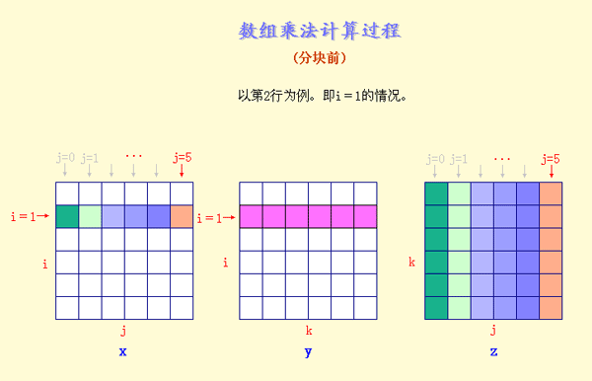

Slide 69
